Slide 1
UNIVERSIDADE ABERTA DO SUS- UNASUS
UNIVERSIDADE FEDERAL DE PELOTAS
ESPECIALIZAÇÃO EM SAÚDE DA FAMÍLIA
MODALIDADE A DISTÂNCIA

Slide 2
Melhora da atenção da saúde da mulher com ênfase na detecção de câncer de colo do útero e de mama na Unidade Júlio Pereira de França do município de Passagem Franca/Piauí
Alisson de Oliveira Meneses
Orientadora: Mirelle Saes

Slide 3
Introdução
Passagem Franca do Piauí
Unidade Básica de Saúde (UBS) – Júlio Pereira de França
Duas Equipes de Saúde da Família (zonas urbana e rural).

Slide 4
O Município
Distante 105 km da capital Teresina
4118 habitantes
Economia – Agricultura Familiar

Slide 5
A Unidade
Equipe:
Médico (1)
Enfermeiro (1)
Agente Comunitário de Saúde (6)
Técnico em enfermagem (1)
Cirurgião dentista (1)
Auxiliar de saúde bucal (1).

Slide 6
A Unidade
Estrutura
Consultórios (2)
Sala de observação com dois leitos (1)
Sala de coleta de exames (1)
Sala de curativos (1)
Sala de vacinação (1)
Farmácia (1)
Sala de espera (2)
Almoxarifado (1)
Cozinha(1)

Slide 7
Atenção a Saúde da Mulher
Câncer de mama
Sem atividades sitematizadas
Câncer de Colo do Útero
Atividades centradas em Médico e Enfermeiro
Sem registro específico
Livre demanda
Sem monitoramento

Slide 8
Objetivo Geral
Melhorar a detecção de câncer de colo do útero e de mama.

Slide 9
Metodologia
Ações
Eixos
Monitoramento e avaliação
Organização e gestão do serviço
Engajamento público
Qualificação da prática clínica

Slide 10
Metodologia
Monitoramento e avaliação
Fichas- espelho
Registro específico
Registro das mulheres que foram avaliadas quanto ao risco de câncer de colo de útero e mama.
Registro das mulheres que receberam orientações sobre doenças sexualmente transmissíveis e fatores de risco de câncer de colo de útero e mama.
Monitoramento dos resultados (médico e o enfermeiro, semanalmente)
Monitoramentos da adequabilidade das amostras dos exames coletados (médico e o enfermeiro, semanalmente)

Slide 11
Metodologia
Organização e gestão do serviço
Acolhimento de todas as mulheres de 25 a 64 anos de idade demandem a realização de exame citopatológico de colo uterino .
Acolhimento todas as mulheres de 50 a 69 anos de idade que demandem a realização de mamografia na unidade de saúde
Cadastramento de todas as mulheres de 25 e 64 anos de idade da área de cobertura da unidade de saúde,
Cadastramento de todas as mulheres da área de cobertura da unidade ente 50 e 69 anos,
Criação de um arquivo próprio para o deposito dos resultados e fichas-espelho das mulheres.
Visitas domiciliares semanais.
Estratificação de risco
Distribuição de preservativos

Slide 12
Metodologia
Engajamento público
Oficinas para esclarecimento da comunidade sobre a importância da realização do exame citopatológico do colo uterino pelas mulheres de 25 a 64 anos de idade e mamografia pelas mulheres de 50 a 69 anos
Orientação durante as consultas médica e de enfermagem,
Fixação dos indicadores de qualidade na unidade de saúde
Palestras, mensais, com esclarecimento sobre os fatores de risco bem como sinais de alerta para os cânceres de útero e mama, importância do uso de preservativo a prática de atividade física regular; os hábitos alimentares saudáveis.

Slide 13
Metodologia
Qualificação da prática clínica
Capacitação da equipe para acolhimento às mulheres
Capacitação para cadastramento
Capacitação para identificação e orientação de controle de fatores de risco para câncer de colo do útero e mama e de doenças sexualmente transmissíveis;
Capacitação para adequada coleta da colpocitologia.
Treinamento para preenchimento e armazenamento das fichas específicas de cada programa.
Reuniões mensais para discussão do Caderno de Atenção Básica – Controle dos cânceres de colo do útero e mama, do Ministério da Saúde, 2013

Slide 14
Objetivo e metas
1) Ampliar a cobertura de detecção precoce do câncer de colo e do câncer de mama
Ampliar a cobertura de detecção precoce do câncer de colo uterino das mulheres na faixa etária entre 25 e 64 anos de idade para 70%.
Ampliar a cobertura de detecção precoce do câncer de mama das mulheres na faixa etária entre 50 e 69 anos de idade para 70%.

Slide 15
Resultado obtido
Cobertura (Colo do útero): 63,4%
Antes: 11,2%

Slide 16
Resultado obtido
Cobertura (Mama): 47,6%
Antes: 2,8%

Slide 17
Objetivos e metas
2) Melhorar a adesão das mulheres à realização de exame citopatológico de colo uterino e mamografia
Buscar 100% das mulheres que tiveram exame alterado e que não retornaram a unidade de saúde.

Slide 18
Resultados obtidos
Exames citológicos alterados: 1,1%

Slide 19
Resultados obtidos
Mamografias alteradas: 6,0%

Slide 20
Objetivos e metas
3) Melhorar a qualidade do atendimento das mulheres que realizam detecção precoce de câncer de colo de útero e de mama na unidade de saúde
Aumentar para 100% de coleta de amostras satisfatórias do exame citopatológico de colo uterino.

Slide 21
Resultados obtidos
Amostras satisfatórias: 98,6%

Slide 22
Objetivos e metas
4) Melhorar registros das informações
Manter registro da coleta de exame citopatológico de colo uterino e de mama para 100% das mulheres cadastradas no programa da UBS
Manter registro específico da realização da mamografia em 100% das mulheres cadastradas no programa da UBS

Slide 23
Resultados obtidos
Registro adequado(citopatólogico): 98,2%

Slide 24
Resultados obtidos
Registro adequado(mamografia): 98,2%

Slide 25
Objetivos e metas
5) Mapear as mulheres de risco para câncer de colo de útero e de mama
Realizar avaliação de risco (ou pesquisar sinais de alerta para identificação de câncer de colo de útero e de mama) em 100% das mulheres nas faixas etárias-alvo.

Slide 26
Resultados obtidos
Avaliação de risco (Colo do útero): 99,6%

Slide 27
Resultados obtidos
Avaliação de risco (Mama): 100,0%

Slide 28
Objetivos e metas
6) Promover a saúde das mulheres que realizam detecção precoce de câncer de colo de útero e de mama na unidade de saúde
Orientar 100% das mulheres cadastradas sobre doenças sexualmente transmissíveis (DST) e fatores de risco para câncer de colo de útero e de mama.

Slide 29
Resultados obtidos
Orientação (DST): 99,6%

Slide 30
Resultados obtidos
Orientação (Colo do útero): 99,6%

Slide 31
Resultados obtidos
Orientação (Mama): 100,0%

Slide 32
Resultados
Colo do útero
Rotina prévia facilitou a adesão à prevenção do câncer de colo do útero
Maior conhecimento da população quanto à necessidade desse tipo de prevenção.
Mama
Dificuldade de acesso das mulheres para realização de exames
Ausência de uma rotina prévia no serviço
Pouco conhecimento a população em relação ao tema.
Cálculo deste indicador, subestimou a quantidade de mulheres avaliadas que realizaram exame clínico das mamas - 86 mulheres (81,9%)

Slide 33
Discussão
Melhora na cobertura
Organização do serviço
qualidade dos registros
rotinas de atendimento
agendamento de consultas e recebimento de exames
Envolvimento e conscientização da equipe
Sensibilização da população
Articulação com a gestão

Slide 34
Reflexão crítica
Construção do conhecimento
Aprimoramento técnico
Superar dificuldades
Planejamento

Slide 35
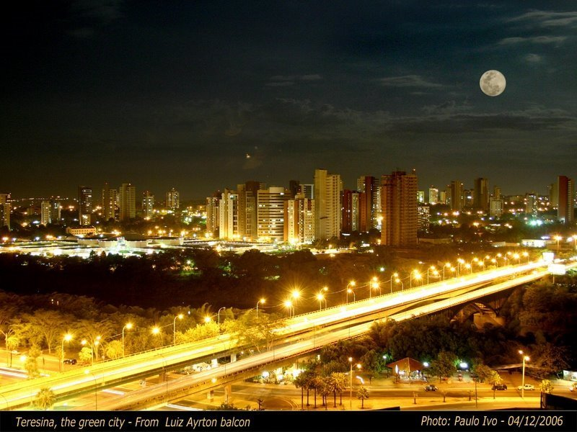
“O Sertanejo é, antes de tudo, um forte.” Euclides da Cunha
“O sertanejo é, antes de tudo, um forte.”
Euclides da Cunha

